Slide 1



Projet Madera
Livrable 1 : Lancement du projet
L. Bil / A. PROD’HOMME / Y. PETIT-JEAN / R. MORTIER / B. PAUMARD

Slide 2
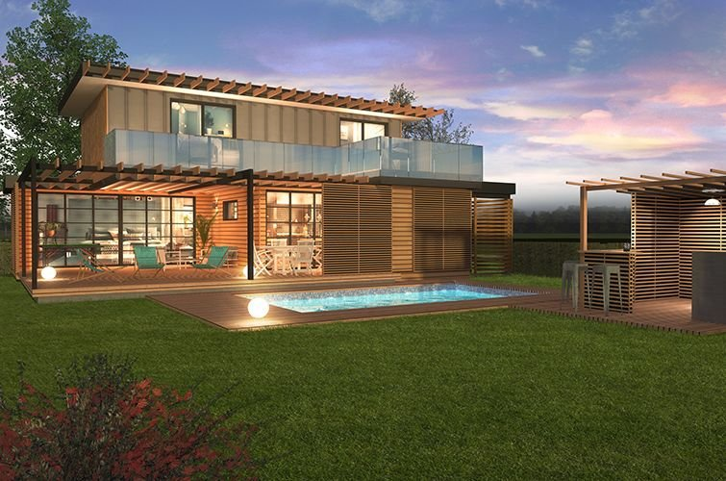
Plan
I/ 1er titre de partie
1) Mon titre
2) Mon titre
3) Mon titre
4) Analyse des risques
5) Organigramme
6) Mon titre
7) Mon titre
II / 2nd titre de partie
1) Mon titre
2) Mon titre
3) Mon titre
Mon sous-titre
Mon sous-titre

Slide 3
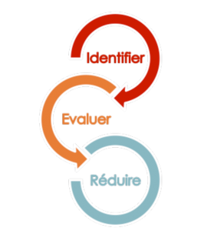
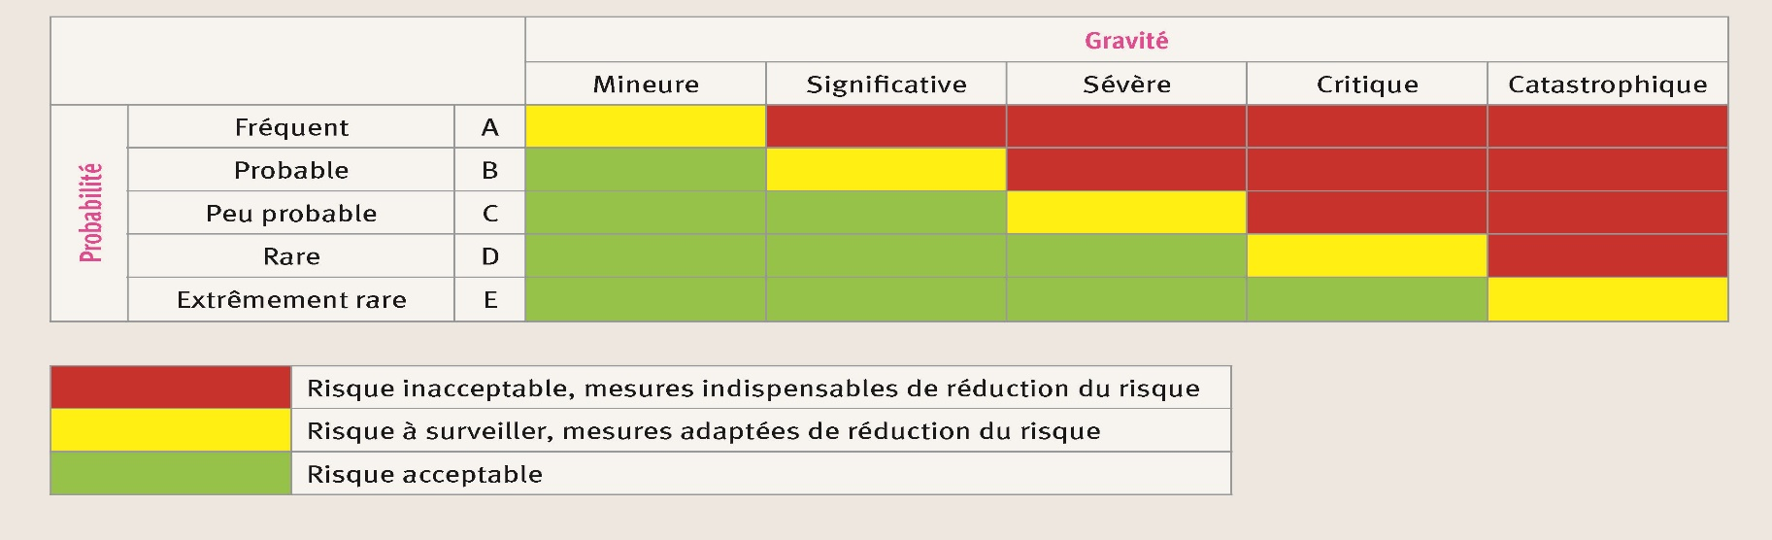
4) Analyse des risques
I/ Analyse des risques, un enjeu primordial
Nature des risques :
Financiers
Humains
Temporels
Techniques
L’analyse des risques n’est pas à négliger.
Matrice de criticité des risques

Slide 4
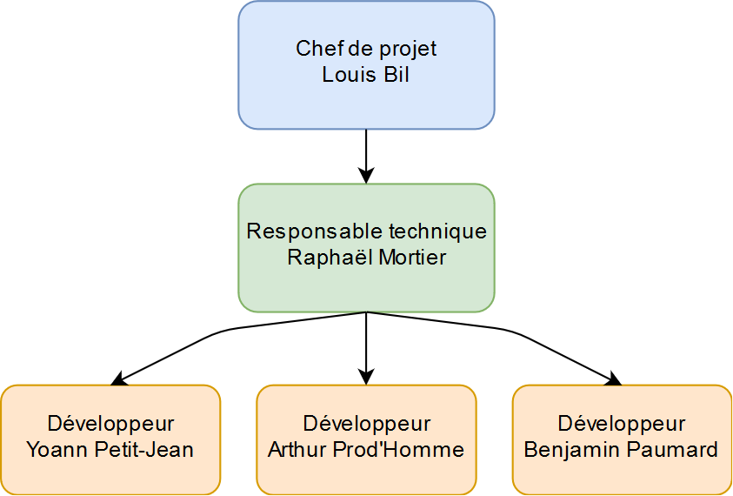
5) Organigramme
I/ La structure des équipes du projet Madera
Dans le projet Madera nous avons 3 postes distincts
Chef de projet
Responsable technique
Développeur
Organigramme du projet Madera

